Slide 1
Informatievaardigheden 2: va
Zoeken naar goede bronnen
GZW
2022

Slide 2
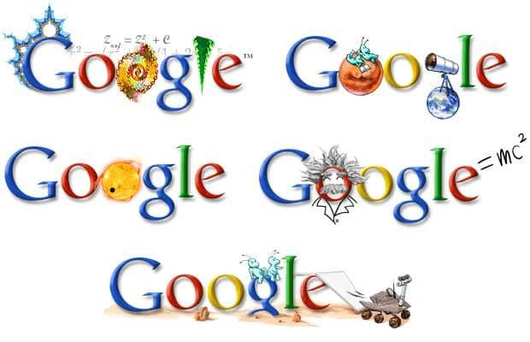

Slide 3
Wat gaan we doen?
Stappenplan informatie zoeken
Tips voor zoeken naar (wetenschappelijke) literatuur
Waar kan je terecht met vragen /
ondersteuning?

Slide 4
Wat zoek ik ?
Wat zoek ik?
Waar en hoe zoek ik?
Wat heb ik gevonden?
Wat doe ik ermee?
Altijd 4 stappen
Notes:
.e gaat volgens een vast stappenplan werken . Dit stappenplan komt dadelijk ook zo in de workshop terug
Ik ga iedere stap even korte toelichten.

Slide 5
Zoektermen:
Noteer
- variaties
- synoniemen
- vertalingen
- schrijfwijze
Denk aan vaktermen.

Slide 6
Weet wat je zoekt:
- periode
- taal
- type document
- niveau
Dan weet je ook beter wat je níet zoekt!

Slide 7
Waar zoek ik?
-> Maak vooraf een zoekplan : http://toolbox.fontysdienstoeno.nl/definieren/zoekplan/zoekplan-literatuuroonderzoek/
Google
Fontys Finder
Specifieke databanken
Vaktijdschriften
Notes:
7

Slide 8
Hoe zoek ik?
Geavanceerd zoeken / combineren van termen
Trunceren: b.v. psych*
“” : zoek op exacte tekst
Pdf : zoek alleen pdf-bestanden
AND/OR/NOT
Elke databank heeft opties om je zoekvraag te verfijnen.

Slide 9
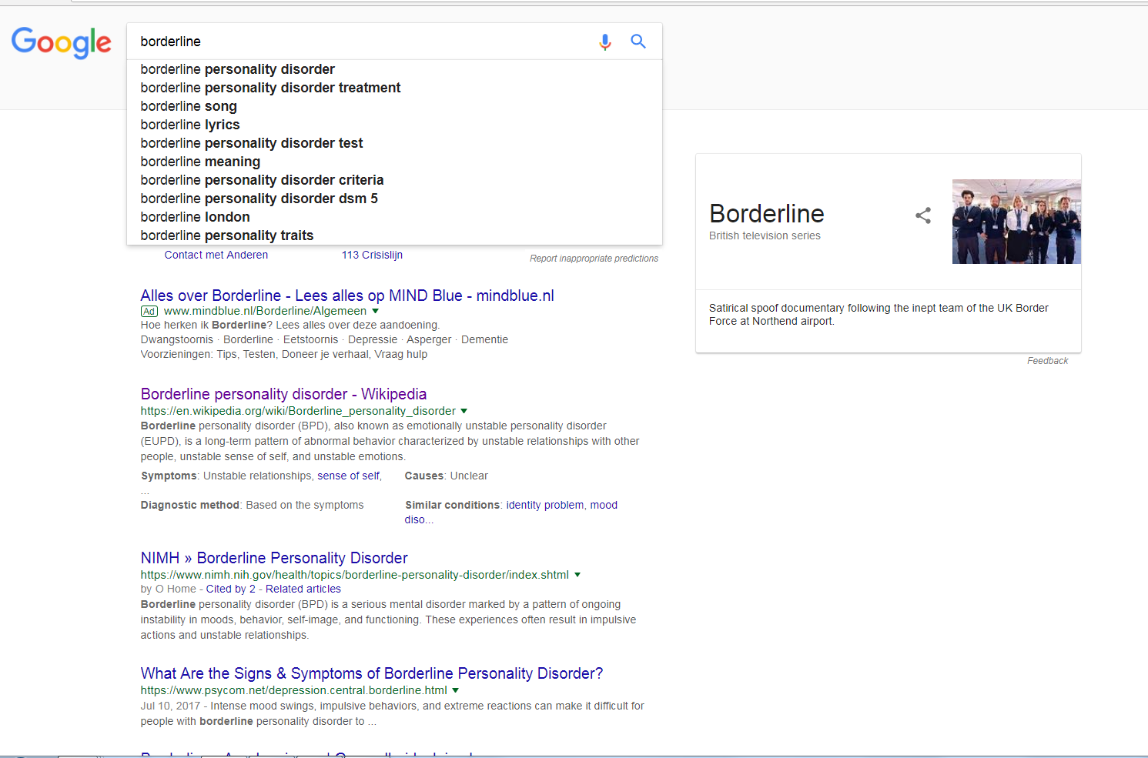
Google

Slide 10
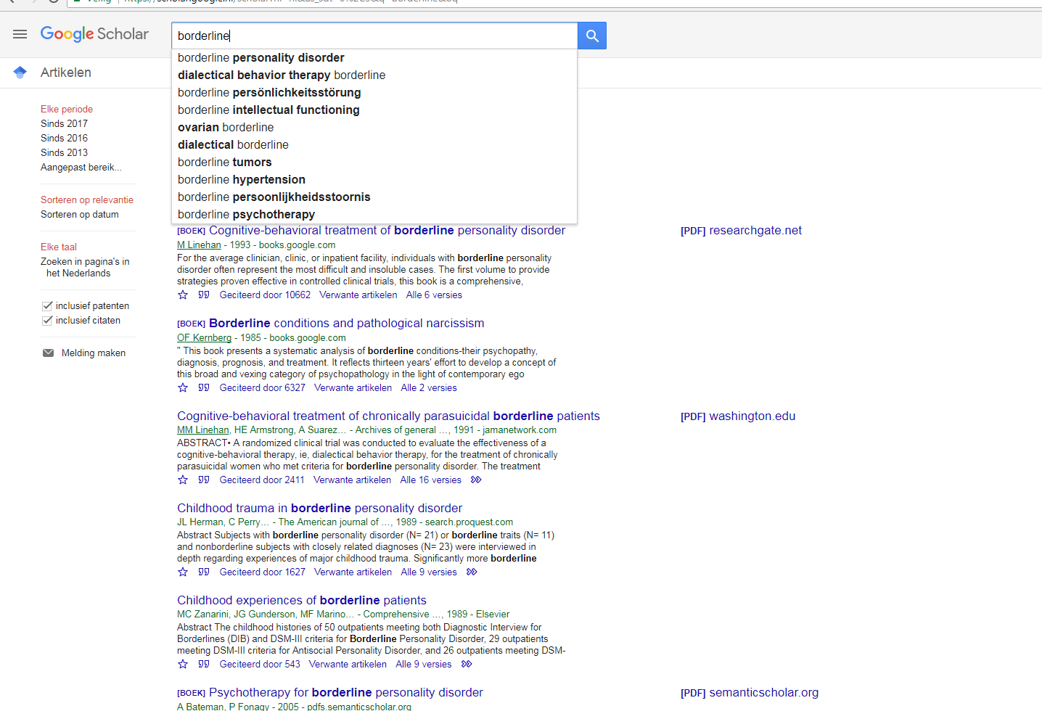
Scholar.google.nl
10

Slide 11
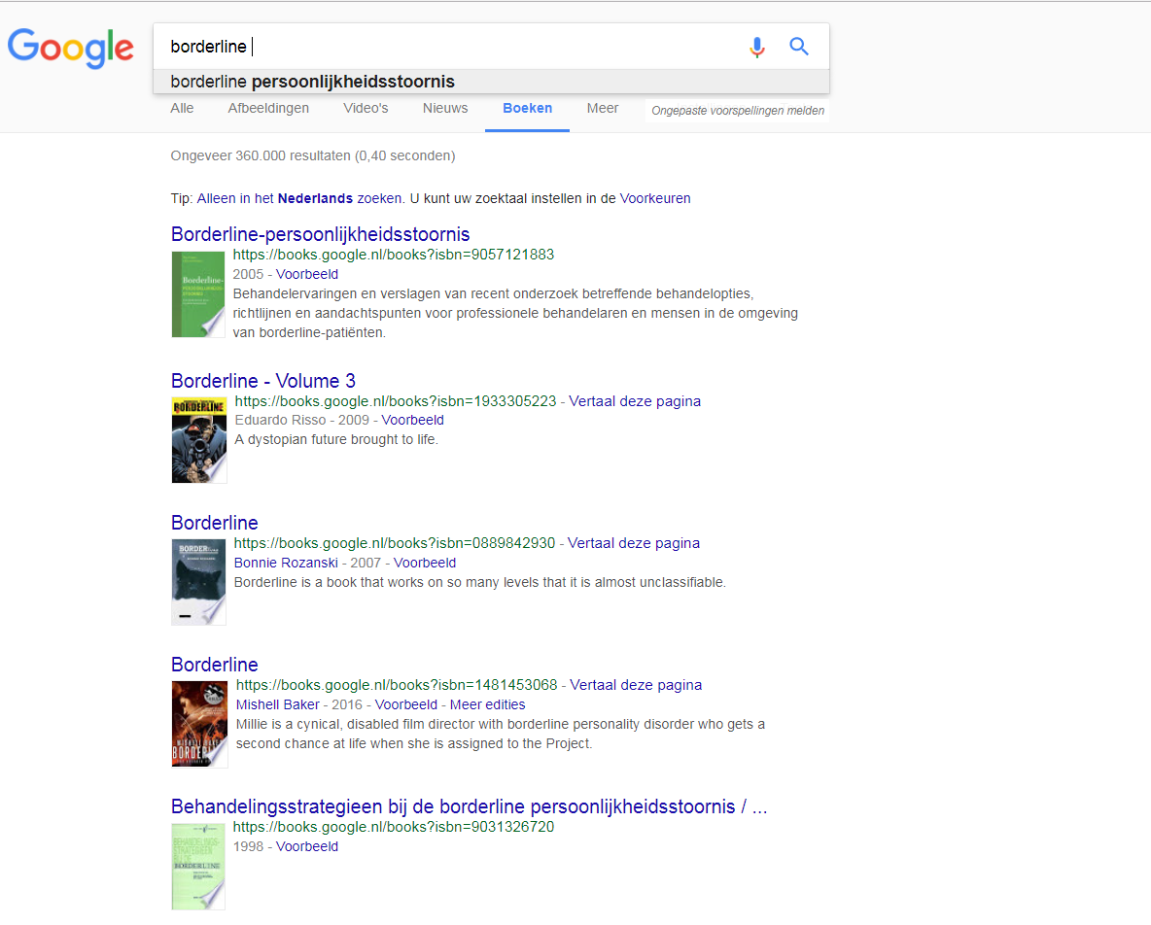
books.google.nl

Slide 12
Visible web of surface web
Deep web
(Niét hetzelfde als Dark web)

Slide 13
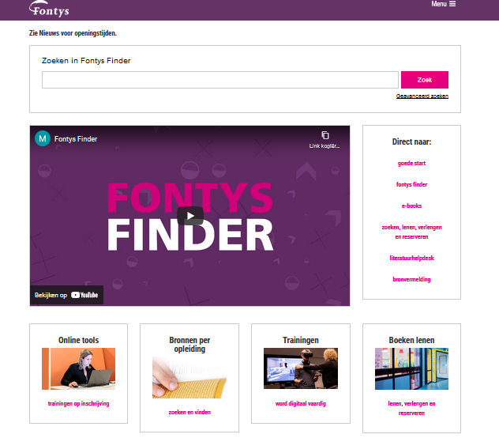
https://fontys.nl/Stappegoor.htm

Slide 14
http://fontys.nl/Stappegoor/Opleidingen/GZW.htm

Slide 15
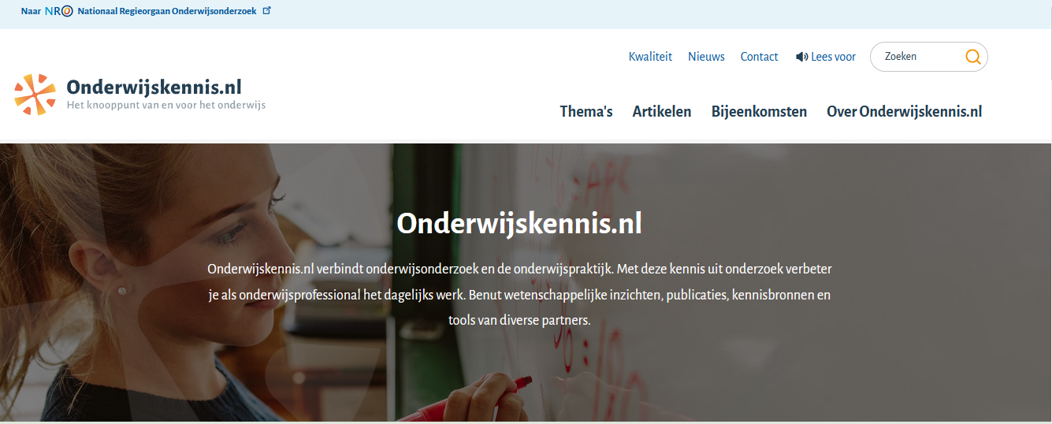
Onderwijskennis.nl

Slide 16
Onderwijstijdschriftenplein
Bevat inhoudsopgaven van ca. 50 tijdschriften op gebied van onderwijs en opvoeding
Nederlandstalig
Vooral vakbladen
Geen fulltext

Slide 17
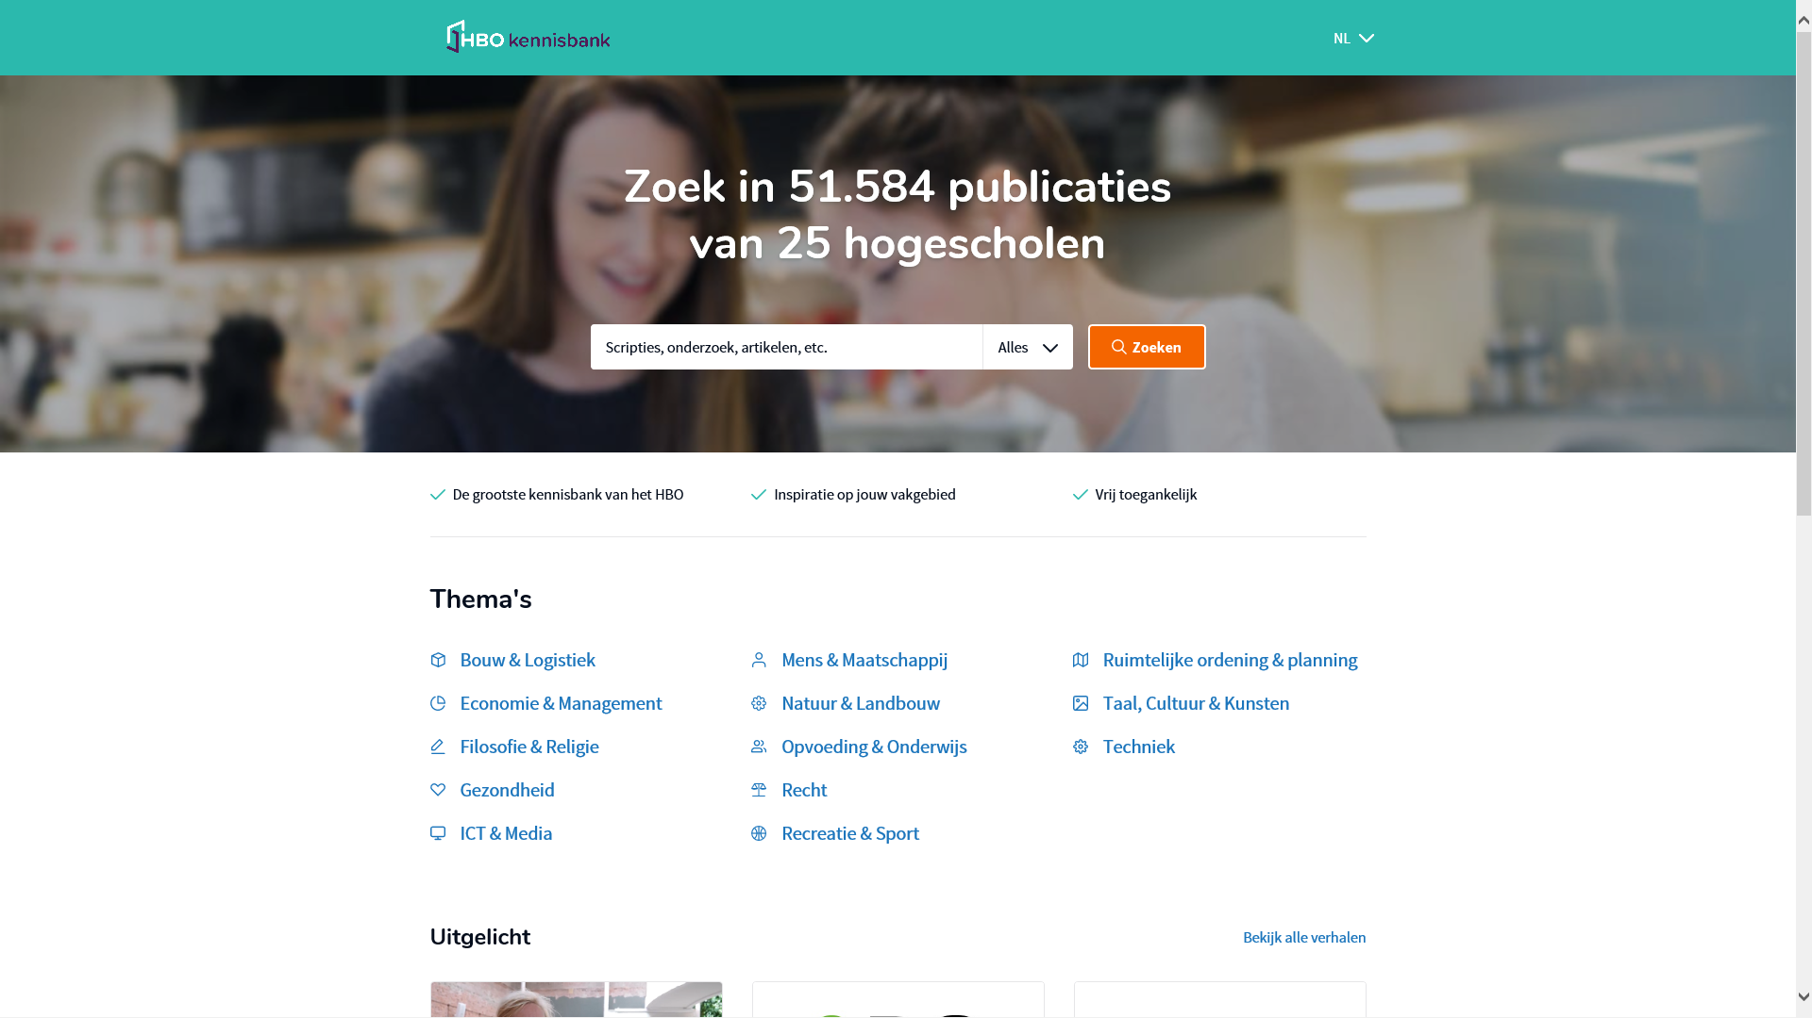
HBO Kennisbank
Publicaties van 25 hogescholen
Vooral (bachelor)scripties
Meestal Nederlandstalig
Veel fulltext

Slide 18
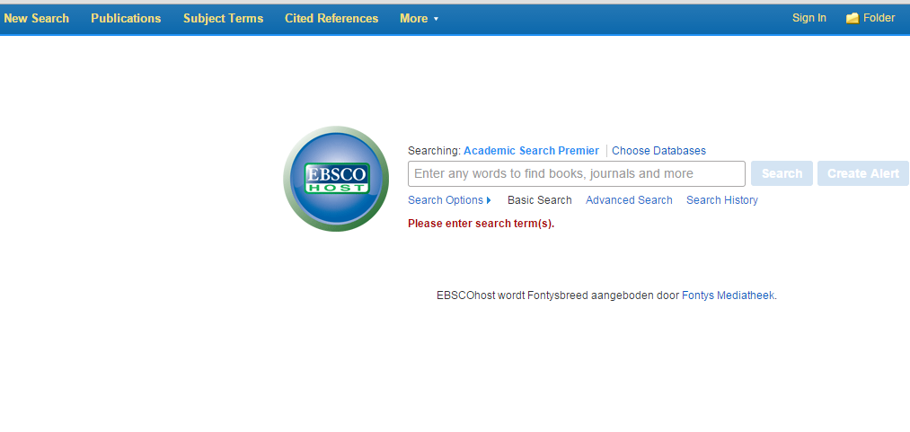
Academic Search Premier
Wetenschappelijke databank
Alle takken van wetenschap
Vooral artikelen
Meestal Engelstalig
Veel fulltext

Slide 19
SAGE journals
Engelstalige databank
Wetenschappelijke tijdschriften over o.a. Gezondheidswetenschappen, Biomedische wetenschappen en Sociale wetenschappen

Slide 20
- Is het actueel?
- Is het een artikel, boek
- Samenvatting / fulltext?
- Komt het uit een wetenschappelijk tijdschrift?
- Is de auteur wetenschapper of ervaringsdeskundige?
- Is de website bruikbaar? (uitgever)
3.Wat heb ik?
Notes:
De derde stap:
Hier gaat het om het beoordelen van je gevonden bronnen. Je gaat kritisch kijken naar wat je hebt gevonden.
Een website die je hebt gevonden licht je eruit en daar ga je een aantal vragen over beantwoorden

Slide 21
Waar ga ik het voor gebruiken?
Goede bronvermelding (APA)
Auteursrecht / plagiaat
Vastleggen wat je hebt gevonden

Slide 22
Wat is APA?
American Psychological Association
heeft regels gepubliceerd over
literatuurverwijzingen
bronnenlijsten

Slide 23
Waarom bronvermelding?
Plagiaat tegengaan
Onderzoek verifieerbaar maken
Bescheidenheid en eer

Slide 24
APA-richtlijnen
Download gratis via: www.auteursrechten.nl – APA-richtlijnen
Voor €4,05 bestellen via StudyStore

Slide 25
Waar vind je
handige overzichtsinfo over APA regels?
Pagina bronvermelding Mediatheek Moller Pagina over APA richtlijnen van SURF met veel handige tips, handleidingen filmpjes en veelgestelde vragen.

Slide 26
Bronvermelding in 3 stappen
Bepaal het soort bron
Verwerk de bronvermelding in de tekst
Verwerk de bronvermelding in de literatuurlijst

Slide 27
Tekst citeren
Citaat:
Altijd tussen “dubbele aanhalingstekens”
Tussen haakjes (Achternaam auteur(s), jaartal, p. x)
Voorbeelden:
“De eerste stap die je neemt, is in feite een probleem- en situatieanalyse” (Migchelbrink, 2006, p. 68)
Migchelbrink (2006) zegt “De eerste stap die je neemt, is in feite een probleem- en situatieanalyse” (p. 68)

Slide 29
3. Literatuurlijst
Kenmerken literatuurlijst
Alle bronnen die je in je rapport hebt gebruikt
Aan het einde van je rapport
Op alfabetische volgorde van auteur
Gebruik geen
–
•
■
voor de auteur
Tweede en volgende regel inspringen
Notes:
In Word: inspringen: selecteer alles vanaf de tweede regel -> Ctrl T. Soms nog wat bijwerken met Delete

Slide 30
Voorbeelden bronnenlijst
Boek Auteur, A. (jaar van uitgave). Titel van het boek. Uitgeverij.
Tijdschriftartikel Auteur, A. (jaar van uitgave). Titel van het artikel. Naam tijdschrift, jaargang (nummer), xx-xx.
Internetbronnen (websites, weblogs, sociale media, databanken) Auteur, A. (jaar van uitgave).Titel van het document. Naam van de website. Geraadpleegd op dag maand jaar, van http://url

Slide 31
Meerdere auteurs? (p. 14 boekje)

Slide 32
Voorvoegsels
Bronnenlijst
- Alfabetiseren op voorvoegsel
- Voorvoegsels met hoofdletter
Van der Linden, G. (2011)
Van der Linden, G. & Van der Velde, J. (2013)
Parafrase
Van der Linden (2013) geeft aan dat ...
Zoals in Van der Linden en Van der Velde (2013) …

Slide 33
Hoe wordt in de tekst verwezen naar een bron waarin een andere bron genoemd wordt?
Parafrase:
In de tekst wordt verwezen naar de bron waarin de
informatie gevonden is.
Bronnenlijst: In de bronnenlijst wordt alleen de titel opgenomen die geraadpleegd is.
Voorbeeld:
Volgens Mecheler (in Berk, 2011) kan een kind van drie jaar zonder steunwielen fietsen…

Slide 34
Persoonlijke communicatie
In een literatuurlijst staan alleen verwijzingen die door de lezer kunnen worden geraadpleegd, daarom worden interviews, e-mails, persoonlijke gesprekken, lessen, workshops, etc. niet genoemd. Er kan wel naar verwezen worden in de tekst.
Voorbeeld:
…maar dit is niet het geval (J. Jansen, persoonlijke communicatie, 30 november 2009) en zal…

Slide 35
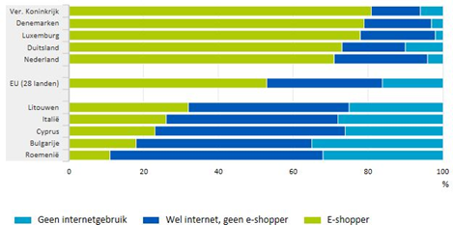
Tabellen en figuren
Geef naast het nummer van de figuur een korte omschrijving, meest logisch is om de beschrijving van de site over te nemen. Daarachter komen de gegevens en weblink van de afbeelding.
Afbeelding 1
Online winkelen 2015
Opmerking. Online winkelen 2015. Overgenomen uit "Meer Nederlanders shoppen online" van CBS, 2016 (https://www.cbs.nl/nl-nl/nieuws/2016/24/meer-nederlanders-shoppen-online). Copyright 2016, CBS.
Notes:
Voorbeeld tabel uit boek
Tekst … in Tabel 1 is te zien dat … Onder afbeelding Tabel 1. Indiceringsmethoden. Overgenomen (of: Aangepast overgenomen) uit Onderzoek doen! (p. 108) door T. Fischer en M. Julsing, 2014, Groningen: Noordhoff. Copyright 2014, Noordhoff Uitgevers. Bronnenlijst Fischer, T., & Julsing, M. (2014). Onderzoek doen! Kwantitatief en kwalitatief onderzoek (2e druk). Groningen: Noordhoff.

Slide 36
Hoe verwerk je APA regels?
Vind je eigen manier om APA regels bij te houden (handmatig, Word, Endnote, Zotero enz.)
Wees consequent
Volgens de interpretatie die jouw opleiding hanteert

Slide 37
Literatuurhelpdesk Moller
Jullie zoeken,
wij ondersteunen
literatuurhelpdeskmoller@fontys.nl

Slide 38
Nog vragen?
Succes met zoeken
Tot ziens
in de mediatheek

